Slide 1
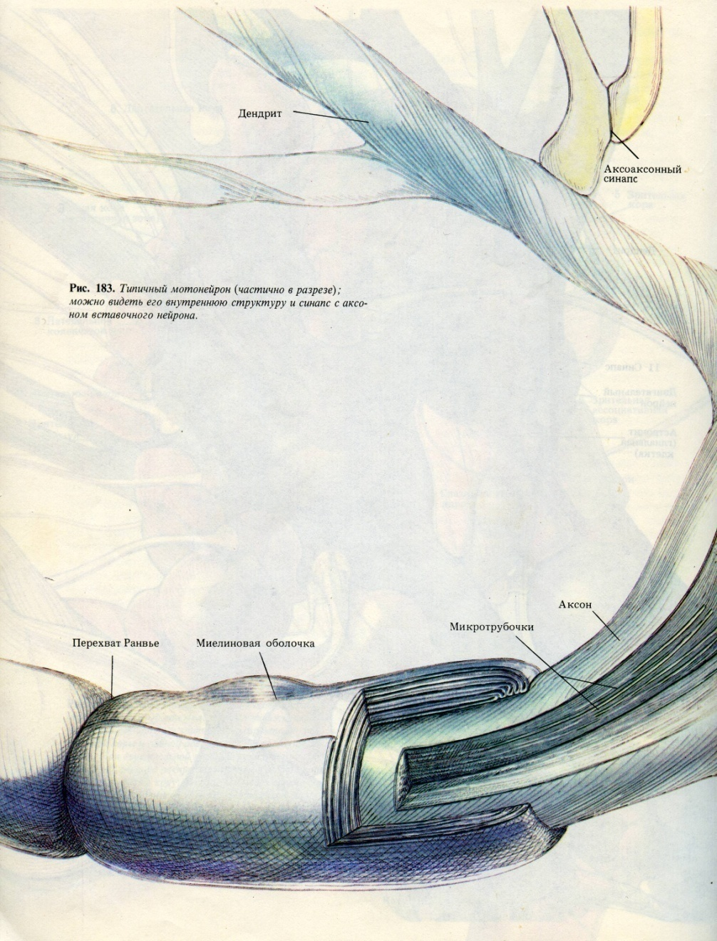
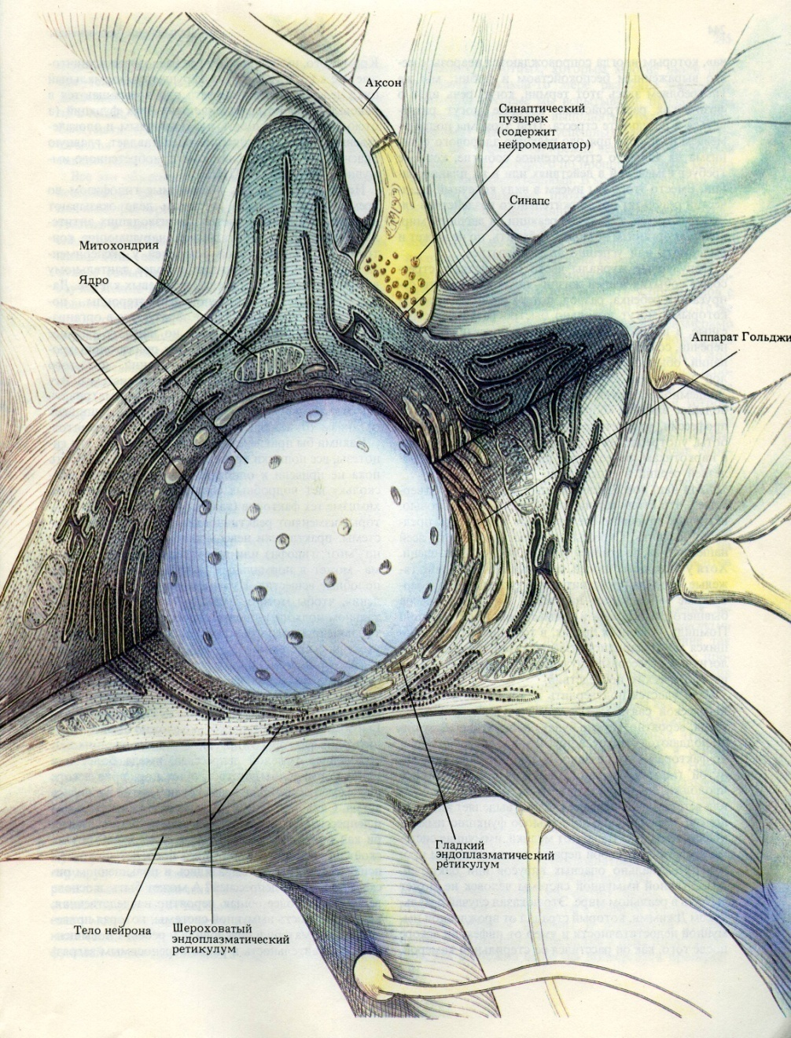
Общие свойства возбудимых клеток.

Slide 2
Раздражимость -
способность живых систем
формировать ответную реакцию на действие раздражителя
в виде изменения
метаболизма,
функций
и структуры.

Slide 3
Возбудимость - способность клеток формировать ответную реакцию на действие раздражителя в виде возбуждения.

Slide 4
Возбуждение - ответная реакция клетки на действие раздражителя,
проявляющаяся в специфической для нее функции (проведение возбуждения, сокращении, секреции)
и неспецифической реакции – генерации потенциала действия.

Slide 5
Возбудимость –
это свойство.
Возбуждение –
это процесс.

Slide 6
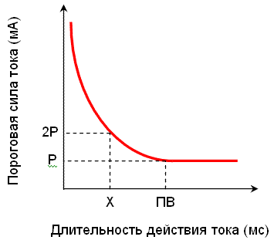
Меры возбудимости
Силовая: реобаза (Р)
Временные:
-полезное время (ПВ)
-хронаксия (Х)

Slide 7
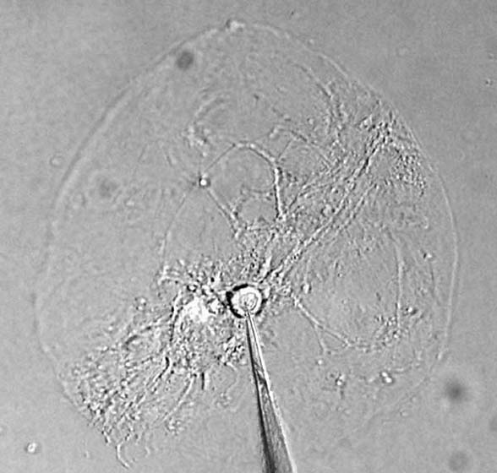
вольтметр
Микроэлектрод - стеклянная трубочка с вытянутым концом.
Диаметр кончика микроэлектрода 1-3 мкм, что позволяет проткнуть мембрану клетки без нарушения ее целостности.
Микроэлектрод заполнен раствором KCl, что позволяет проводить через него электрический ток.
Это позволяет измерить разность потенциала между цитоплазмой клетки и межклеточной средой.

Slide 8
вольтметр
показания
вольтметра, мВ
0
МП
-90
момент
прокола
мембраны
время,
мин
Мембранный потенциал клетки (МП) –
разность потенциалов между
цитоплазмой клетки и межклеточной
средой.
Величина составляет – 30 - 90 мВ.

Slide 9
Электрофизиологический критерий возбудимости
Пороговый потенциал – минимальный сдвиг потенциала мембраны, при котором деполяризация мембраны достигает критического уровня.
ПП = МПП-КУД

Slide 10
Диффузия Na⁺ в клетку зависит, прежде всего, от концентра-ции постоянно открытых Na⁺-каналов на мембране.
Нейрон А с большим числом Na⁺-каналов имеет высокую возбудимость
Нейрон Б со средним числом Na⁺-каналов имеет среднюю возбудимость
Нейрон В с малым числом Na⁺-каналов имеет низкую возбудимость
Такой вход Na⁺ ведет к сдвигу заряда цитоплазмы вверх
и частичной потере ПП (отсюда название – «ток утечки» Na⁺).
Эта величина является стабильным свойством конкретного нейрона.
показания
вольтметра, мВ
0
время, мин
Пороговый потенциал
10 мВ
Пороговый потенциал
20 мВ
Пороговый потенциал
30 мВ
50
60
-70
-80
МП нейрона А
МП нейрона Б
МП нейрона В

Slide 11
Мембранный потенциал
Потенциал покоя
Потенциал действия

Slide 12
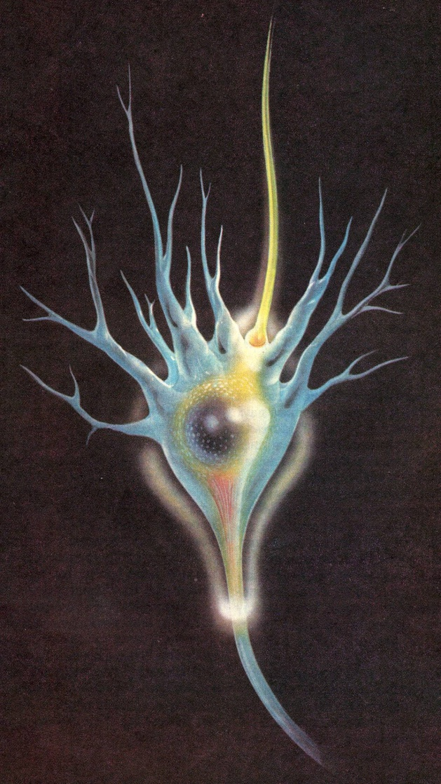
Потенциал действия

Slide 13
мВ
ПД
+30
0
Локальный ответ
биоусилитель
-50
порог запуска ПД
КУД
-70
Потенциал покоя
время, мс
Электростимулятор
5
мВ
10
мВ
15
мВ
20
мВ
25
мВ
30
мВ
35
мВ
Подпороговые стимулы
Пороговый стимул
Сверхпороговые стимулы
13

Slide 14
потенциал покоя
электротонический потенциал или медленная деполяризация
быстрая деполяризация
овершут или инверсия заряда
быстрая реполяризация
следовой потенциал
следовая деполяризация (медленная реполяризация)
следовая гиперполяризация
Мембранный потенциал, мВ
4
+30
0
3
5
6
2
a
КУД
1
-60
МП
b
0
1
2
3
4
Время, мс

Slide 15
4
+30
Мембранный потенциал, мВ
0
3
5
6
2
b
КУД
1
-60
МП
a
0
1
2
3
4
Проницаемость
мембранный
Время, мс
gNa⁺
gK⁺
0
1
2
3
4
Время, мс

Slide 16
Восходящая фаза (деполяризация):
преобладание входящих в клетки Na⁺токов.
Нисходящая фаза (реполяризация):
преобладание выходящих из клетки К⁺токов.

Slide 17
В основе этих процессов лежит открывание
и закрывание электрочувствительных
Na⁺- и К⁺-каналов.
Эти каналы имеют створки, реагирующие на изменение заряда внутри
нейрона
и открывающиеся, если этот
заряд становится ниже -50 мВ.

Slide 18
Вольтметр
-45mV
-70mV
++
ОА
+
ОА
+
+
ОА
+
+
+
+
+
+
+
+
+
ОА
ОА
ОА

Slide 19
Если заряд внутри нейрона вновь выше -50 мВ – створка закрывается,
т.к. положительные заряды, расположенные на ней, притягиваются к отрицательно заряженным ионам цитоплазмы.
Положительные заряды створки – это заряды аминокислот, входящих
в состав соответствующей молекулярной петли белка-канала.

Slide 20
Открытие потенциалзависимого Na⁺-канала «разрешает» вход Na⁺ в клетку.
Открытие электрочувствительного
К⁺-канала «разрешает» выход К⁺ из клетки.
Notes:
5

Slide 21
Na⁺-каналы открываются
очень быстро после стимула и
самопроизвольно закрываются примерно через 0.5 мс.
К⁺-каналы открываются медленно –
в течение примерно 0.5 мс после стимула;
закрываются они в большинстве
своем к моменту снижения заряда нейрона до уровня ПП.
Notes:
5

Slide 22
Именно разная скорость открытия
Na⁺-каналов и К⁺-каналов позволяет
возникнуть сначала восходящей, а
затем – нисходящей фазе ПД.
(сначала ионы Na⁺ вносят в нейрон
положительный заряд, а затем ио-
ны К⁺ выносят его, возвращая
клетку в исходное состояние.
Notes:
5

Slide 23
Для закрытия Na⁺-каналов на пике ПД служит дополнительная
(внутриклеточная, инактивационная, И-)
створка – h-ворота.
Вторая створка (активационная, А-) –
m-ворота.
Notes:
5

Slide 24
3
2
1
5
3
4
2
1 = 5 = ПП (большая
h-створка открыта, ма-
лая m-створка закрыта);
2 = малая m-створка открылась, входит Na⁺;
3 = большая h-створка
закрыла канал;
4 = малая m-створка вернулась на место;
5 = канал вернулся в исходное положение.
-50 мВ
ПП
4
5
1
24
Notes:
5

Slide 25
Рефрактерность
(от франц . refractaire - невосприимчивый),
кратковременный период полного исчезновения или снижения возбудимости нервной и мышечной тканей, наступающий после их реакции на какое-либо раздражение.

Slide 26
Период абсолютной рефрактерности
(полная
нечувствительность
к стимуляции из-за
закрытой h-створки)
Период относительной рефрактерности
(для возбуждения требуется пороговый стимул
больший по силе, чем обычно)
Мембранный потенциал, мВ
+30
0
КУД
-60
МП
0
1
2
3
4
Время, мс

Slide 28
Лабильность
(лат. labilitas лабильность, неустойчивость)
функциональная подвижность
понятие в физиологию ввёл в 1892 г. русский физиолог
Николай Евгеньевич Введенский
(1852-1922).

Slide 29
Лабильность
Этим понятием в настоящее время обозначается скорость протекания элементарных физиологических реакций (циклов возбуждения в нервной и мышечной тканях), которая определяет функциональное состояние живого субстрата.

Slide 30
Лабильность
Мерой является наибольшая частота раздражения ткани, воспроизводимая ею без преобразования ритма.

Slide 31
Лабильность
отражает время, в течение которого ткань восстанавливает работоспособность после очередного цикла возбуждения.

Slide 32
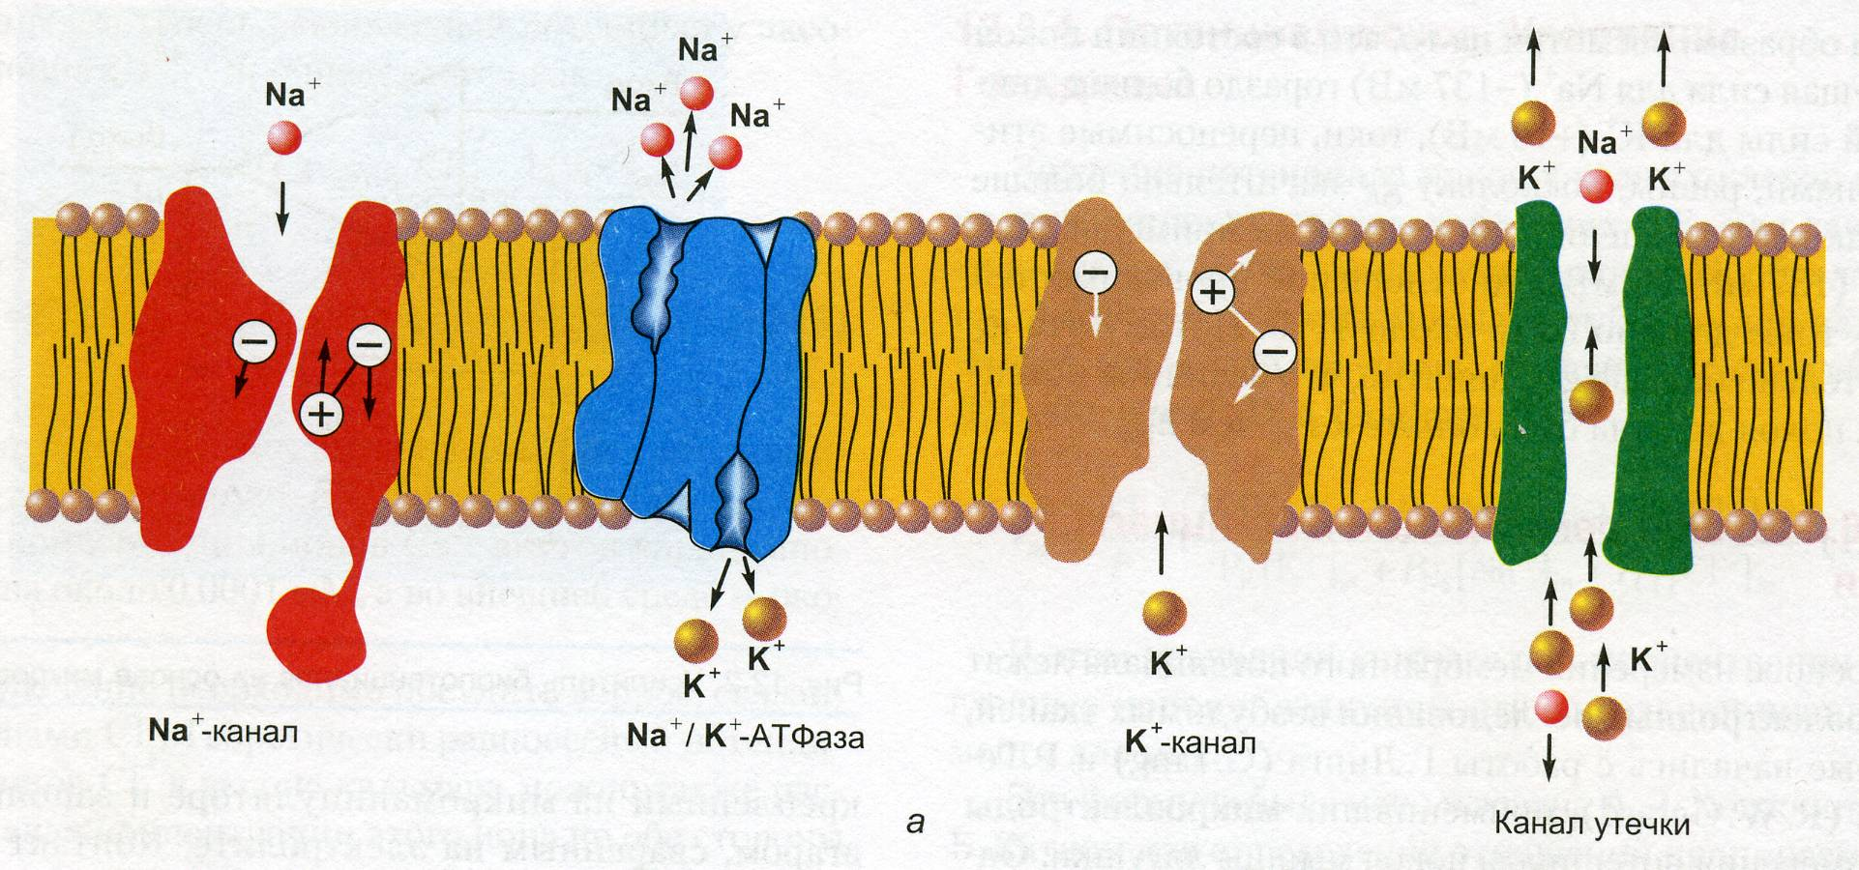
Итак, мы познакомились с общими принципами генера-
ции ПД. Следующие три вопроса:
[1]. Что будет, если заблокировать электрочувствительные
(«потенциал-зависимые») Na⁺-каналы?
[2]. Что будет, если заблокировать электрочувствительные
(«потенциал-зависимые») К⁺-каналы?
[3]. Если при каждом ПД в клетку входит Na⁺ и выходит К⁺,
то не произойдет ли через некоторое время
«разрядка батарейки», т.е. потеря ПП?

Slide 33
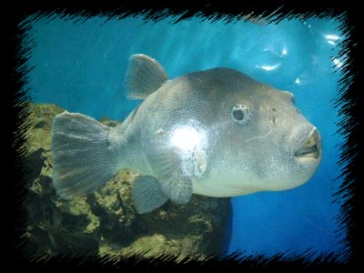
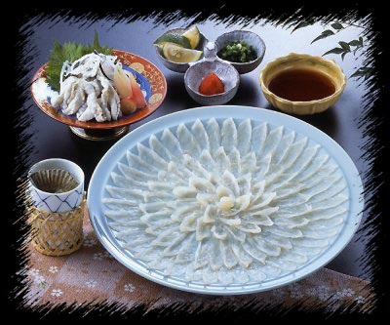
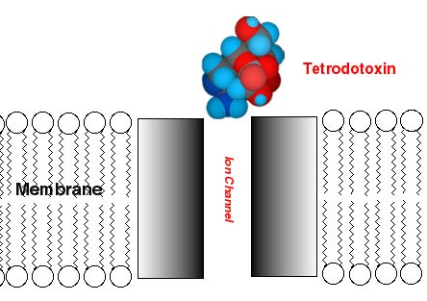
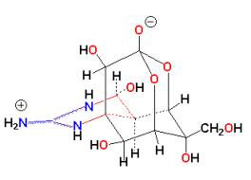
В результате действия токсина прекра- щается генерация и проведение ПД: сначала – по периферическим нервам
(«иллюзии» кожной чувствительности,
параличи, нарушения зрения и слуха),
позже – потеря сознания; смерть от
остановки дыхания (см. сэр Дж. Кук).
электро-
чувствительный
Na⁺-канал
тетродотоксин –
яд рыбы фугу
(аминогруппа
работает как «пробка»
для Na⁺-канала)
33

Slide 34
шеф-повар, случается, уступает просьбам клиентов... И, как правило, никакой драмы не происходит. Тысячи, миллионы японцев едят фугу, приготовленную руками опытных поваров, потребляя около полутора тонн этой рыбы в год. Но иногда все же случается такое: при полной ясности мысли вдруг немеют руки и ноги, человек теряет координацию движений, язык не слушается, человек не может внятно сообщить о беде окружающим…Затем наступает паралич двигательного аппарата и трагический финал - остановка дыхания.
Трудно установить, когда именно на японских островах стали употреблять в пищу ядовитую фугу. Вероятно, с древнейших времен. А вот первый случай знакомства с ней европейцев документально зафиксирован.
Это произошло во время второго кругосветного плавания знаменитого Джеймса Кука, у берегов только что открытого острова, получившего название Новая Каледония. Путешественники выменяли у туземцев необычную рыбу, которой очень заинтересовались находившиеся на борту натуралисты Дж. Рейнхольд Фостер и его сын Джордж. К счастью, рисование и описание рыбы отняло много времени, и на камбуз отправили – а потом подали к столу - небольшую порцию рыбы. «Около трех часов пополуночи нас охватила необыкновенная слабость во всех членах, - записал впоследствии в дневнике капитан Кук, - Я почти полностью потерял ощущение чувств, так же не мог я отличить легкое тело от тяжелого, горшок с квартой воды и перо были равны в моих руках. Каждый из нас предался рвоте, и после этого выступил обильный пот, который принес великое облегчение. Поутру одну из свиней, пожравших внутренности рыбы, нашли мертвой».

Slide 35
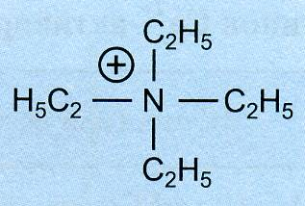
ТЕА – тетраэтиламмоний:
работает как «пробка» по
отношению к К⁺-каналу.
В результате восходящая
фаза ПД изменяется мало,
нисходящая – затягивает-
ся до 50 и > мс (реполя-
ризация происходит за
счет постоянно открытых
К⁺-каналов, которых при-
мерно в 100 раз <, чем
электрочувствительных);
ТЭА вызывает глубокую
потерю сознания.
«затянутый» ПД на
фоне ТЕА: 50 мс
ПД в норме: 1 мс

Slide 36
вклад Na⁺-K⁺-АТФазы в поддержание МПП,
и ее важнейшей роли в «ликвидации последствий» ПД.
- электрочувствит.
Na⁺-каналы
- электрочувствит.
К⁺-каналы
Na⁺-K⁺-АТФаза постоянно откачивает из клетки избыток Na⁺ и возвращает назад K⁺. Без этого нейрон потерял бы ПП уже через несколько сотен ПД. Важно также, что чем > проникло в клетку Na⁺, тем активнее
работает насос.
36
внутриклеточная
среда

Slide 38
Рефрактерность (от франц. геfractaire — невосприимчивый), кратковременное снижение возбудимости нервной и мышечной тканей непосредственно вслед за потенциалом действия. Р. обнаруживается при стимуляции нервов и мышц парными электрическими импульсами. Если сила 1-го импульса достаточна для возникновения потенциала действия, ответ на 2-й будет зависеть от длительности паузы между импульсами. При очень коротком интервале ответ на 2-й импульс отсутствует, как бы ни увеличивалась интенсивность стимуляции (абсолютный рефрактерный период). Удлинение интервала приводит к тому, что 2-й импульс начинает вызывать ответ, но меньший по амплитуде, чем 1-й импульс (в опытах на нервных стволах, состоящих из большого числа параллельных нервных проводников), либо для возникновения ответа на 2-й импульс необходимо увеличить силу раздражающего тока (в опытах на одиночных нервных волокнах). Период сниженной возбудимости нервной или мышечной клетки называется относительным рефракторным периодом. За ним следует супернормальный период, или фаза экзальтации, т. е. фаза повышенной возбудимости, сменяющаяся периодом несколько сниженной возбудимости — субнормальным периодом. В основе наблюдаемых колебаний возбудимости лежит изменение проницаемости биологических мембран, сопровождающее возникновение потенциала действия (см. Биоэлектрические потенциалы). Длительность каждого периода определяется кинетикой этих процессов в данной ткани. В быстропроводящих нервных волокнах Р. длится не более 3—5 мсек, в мышце сердца период изменений возбудимости занимает до 500 мсек. Р. — один из факторов, ограничивающих частоту воспроизведения биологических сигналов, их суммацию и скорость проведения. При изменении температуры или действии некоторых лекарственных веществ длительность рефракторных периодов может меняться, чем пользуются для управления возбудимостью ткани, например сердечной мышцы: удлинение относительного рефрактерного периода приводит к снижению частоты сердечных сокращений и устранению нарушений ритма работы сердца.
Л. Г. Магазаник.

